Slide 1
Традиции моей семьи
В каждой семье есть свои традиции, обычаи. Вот и в нашей семье есть традиции, а какие именно вы сейчас узнаете!
Выполнила работу
ученица 4г класса сш № 25
Носова Антонина
Кл. рук.: Коданева Любовь Владимировна

Slide 2
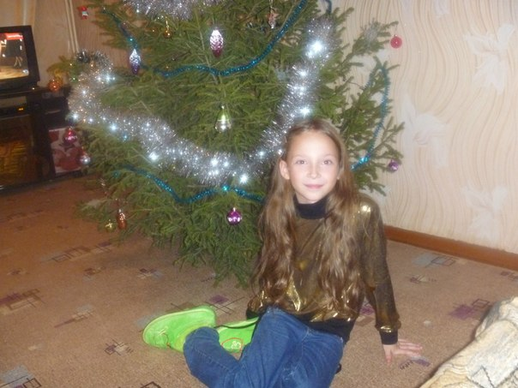
Новый год
На новый год мы всей семьёй очень любим наряжать ёлку!
Сначала мы развесим на ёлочку гирлянды, затем шарики, мишуру и конечно же звезду! Потом мы все вместе сидим за столом в ожидании нового года!

Slide 3
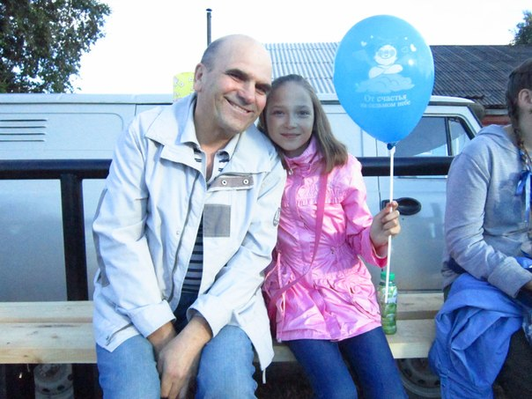
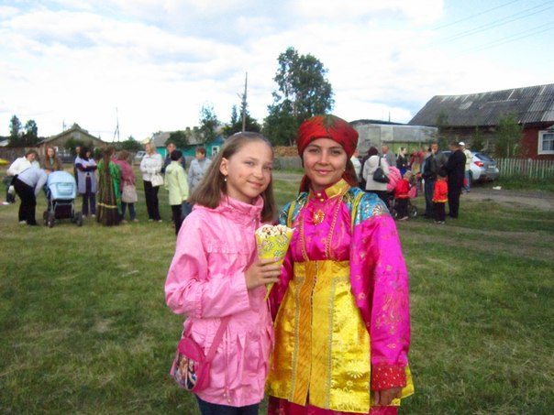
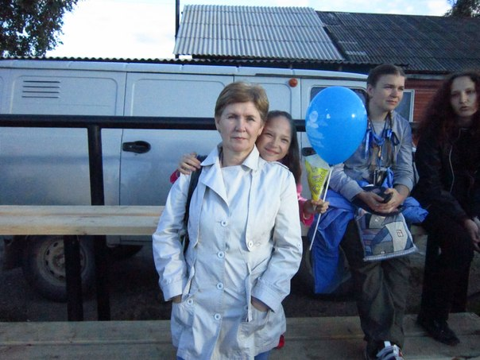
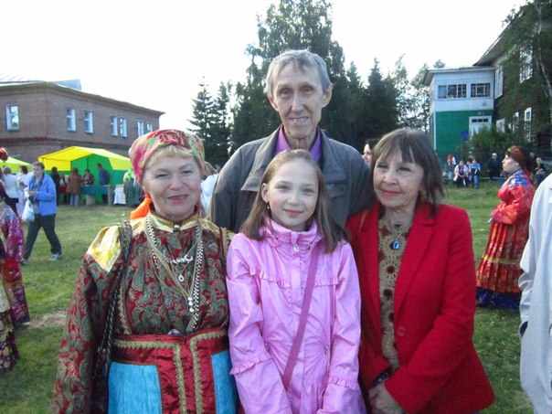
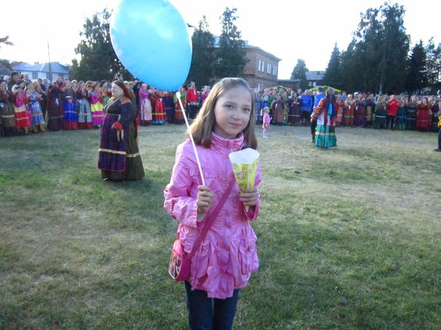
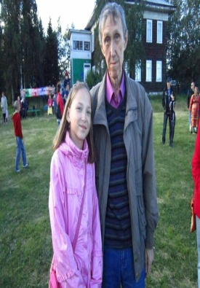
Горка
Когда мы с папой приезжаем к бабушке с дедушкой на лето, то мы обязательно все вместе ходим на ежегодный праздник Усть-Цилемская горка. Мы не пропускаем этот праздник и поэтому он вошёл в нашу традицию. Праздник горка заключается в том что мужчины и женщины любого возраста одевают расписные наряды и идут водить хоровод.

Slide 4
Беседка
Еще у нас есть традиция : Летом расстилать на веранде беседку, Утром в беседке можно было полежать, почитать в прохладе, вечером всем вместе посидеть и поболтать, ну а ночью если совсем тепло то можно было и поспать.

Slide 5
Каток
Мы с папой очень любим кататься на коньках как зимой так и лето. По этому то у нас и появилась традиция каждые каникулы брать коньки и ехать на каток.

Slide 6
Кировский парк
Я очень люблю гулять по кировскому парку. Мы ездим сюда каждое лето и можем гулять по кировскому парку часами. Мне кажется что лучшего места для прогулки нет.

Slide 7
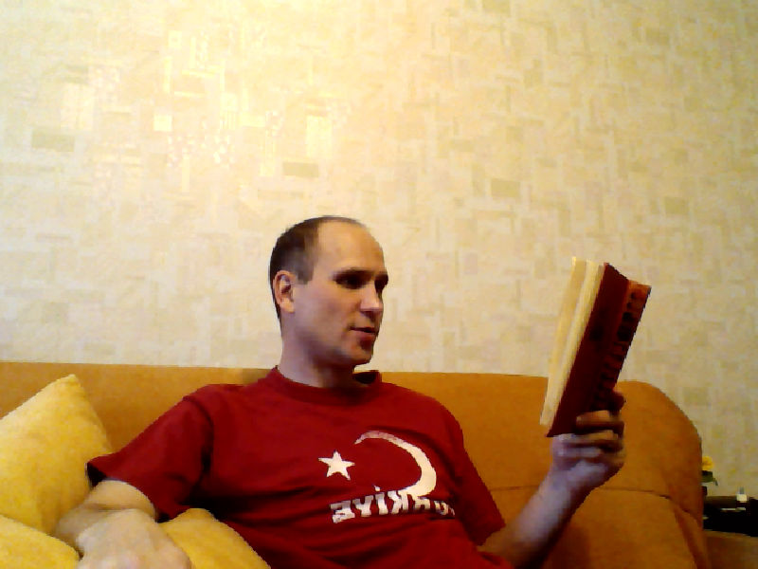
Книжные каникулы.
У моей бабушки и дедушки очень большая библиотека. Когда я приезжаю к ним на лето то мы устраиваем конкурс под названием «книжные каникулы» .Суть этого конкурса в том - кто больше прочитает книг за 3 месяца тот считается самым умным в семье.

Slide 8
Пиццерия
Каждый месяц мы ходим в пиццерию, а если не получается сходить туда,тогда мы заказываем её на дом.

